Slide 1

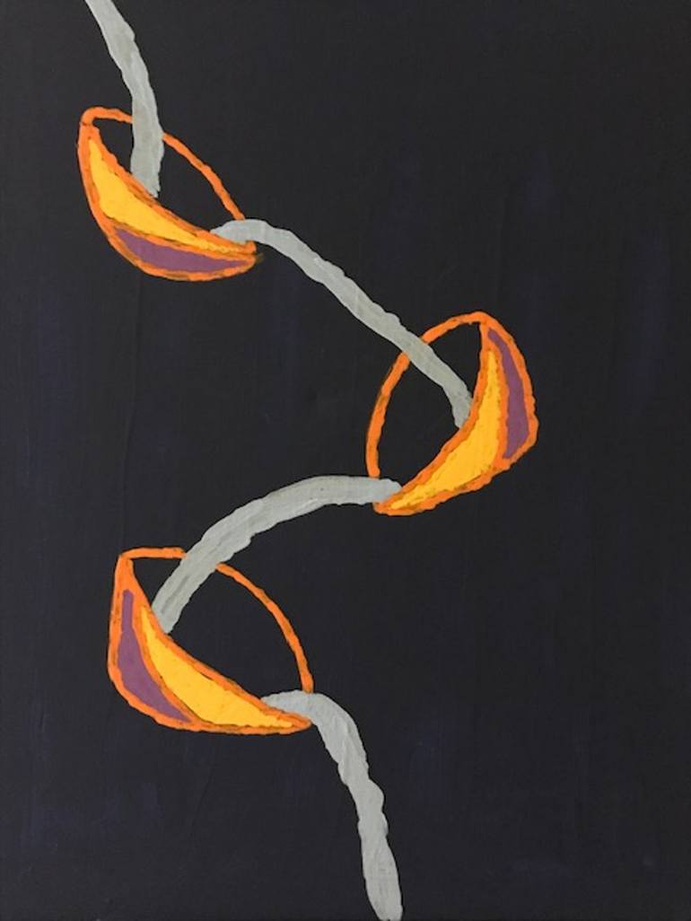

Dios es uno.
Todo lo que existe esta en él.
Deus é um.
Tudo o que existe está n´Ele.
https://www.saatchiart.com/art/Painting-Kenosis-Self-Emptying/1966081/9333061/view

Slide 2
KENOSIS
Kenosis es otra palabra para la humildad de Dios, que es infinita. Dios no es una cosa, no es un objeto. Dios es la subjetividad en la que residen todas las cosas grandes y pequeñas.
Dios es uno. Todo lo que existe está en él. O mejor aún, Dios está siempre volviéndose Uno con todo lo que existe.
Dios también es el inconcebible, el mysterium tremendum – aquel del que no hay otro.
En esta perspectiva Dios es “todo en todo” (I Corintios 15:28).
El auto vaciamiento del Hijo (kenosis) alcanza su punto máximo en la encarnación, donde Jesús con su pasión, muerte y descenso a los infiernos es “hecho pecado”, lo más contrario a Dios. En la jungla de las libertades humanas donde reina el orgullo, la humanidad de Jesús se identifica con las consecuencias del pecado: el sentimiento de alienación, soledad, aislamiento.
Thomas Keating, Reflexiones sobre lo Insondable.

Slide 3
KENOSIS
Kenosis é outra palavra para a humildade de Deus, que é infinita. Deus não é uma coisa, não é um objeto. Deus é a subjetividade na qual residem todas as coisas grandes e pequenas.
Deus é um. Tudo o que existe está n´Ele. Ou melhor ainda, Deus está sempre se tornando Um com tudo o que existe.
Deus também é inconcebível, o mysterium tremendum – aquele do que não há outro.
Nesta perspectiva, Deus é “tudo em todos” (I Coríntios 15,28).
O autoesvaziamento do Filho (kenosis) atinge seu ápice na encarnação, onde Jesus com sua paixão, morte e descida ao inferno é "feito pecado", o mais contrário a Deus. Na selva das liberdades humanas onde reina o orgulho, a humanidade de Jesus identifica-se com as consequências do pecado: o sentimento de alienação, solidão, isolamento.
Thomas Keating, Reflexões sobre o Insondável.

Slide 4
KENOSIS
Ser un seguidor de Cristo es identificarse con Jesús como pecado, incluyendo las consecuencias psicológicas y sociológicas. Es unirse al crucificado en su descenso al infierno, es el estado psicológico de estar alienado de Dios, de otros y de nuestro verdadero yo.
Ser un seguidor, es permitir que Cristo, el eterno Hijo de Dios, exprese en nuestra naturaleza humana la inclinación de Dios a no ser Dios, y saber, por experiencia personal, lo que es el infierno; pero a la vez, soportar este estado con una esperanza invencible en la compasión y el perdón infinitos del Padre.
El amor de Dios tiene que entregarse a sí mismo de la manera más absoluta para dar testimonio del hecho de que la humildad de Dios no tiene límites. La humildad tiene que tomar el último lugar.
Amar, dar la bienvenida, y seguir escogiendo permanecer impotente, con la esperanza de ser audaz con la bondad del Padre, es la disposición esencial del camino de la kenosis – la disposición que la mística francesa Santa Teresa de Lisieux (1873-1897) describió como "ser una víctima del amor divino".
Thomas Keating, Reflexiones sobre lo Insondable.

Slide 5
KENOSIS
Ser um seguidor de Cristo é identificar-se com Jesus como pecado, incluindo as consequências psicológicas e sociológicas. É unir-se ao crucificado em sua descida ao inferno, é o estado psicológico de estar alienado de Deus, dos outros e de nosso verdadeiro eu.
Ser um seguidor, é permitir que Cristo, o eterno Filho de Deus, expresse em nossa natureza humana a inclinação de Deus a não ser Deus, e saber, por experiência pessoal, o que é o inferno; mas ao mesmo tempo, suportar este estado com uma esperança invencível na compaixão e no perdão infinitos do Pai.
O amor de Deus tem que entregar-se a si mesmo da maneira mais absoluta para dar testemunho do fato de que a humildade de Deus não tem limites. A humildade tem que ocupar o último lugar.
Amar, dar boas-vindas, e seguir escolhendo permanecer impotente, com a esperança de ser audaz com a bondade do Pai, é a disposição essencial do caminho da kenosis – a disposição que a mística francesa Santa Teresa de Lisieux ( 1873-1897) descreveu como “ser uma vítima do amor divino”.
Thomas Keating, Reflexões sobre o Insondável.

Slide 6
KENOSIS
La Palabra Eterna de Dios emerge del silencio del Padre. Todo lo creado emerge del silencio de la Palabra y retorna al Padre junto con la Palabra encarnada. A través de la práctica del silencio interior, el olvido del yo, y el humilde servicio a los demás, el Hijo regresa al Padre en nosotros, y nosotros retornamos al Padre en Él.
Thomas Keating, Reflexiones sobre lo Insondable.
https://www.saatchiart.com/art/Painting-Kenosis-Self-Emptying/1966081/9333061/view

Slide 7
KENOSIS
A Palavra Eterna de Deus emerge do silêncio do Pai. Tudo que foi criado emerge do silêncio da Palavra e retorna ao Pai junto com a Palavra encarnada. Através da prática do silêncio interior, do esquecimento do eu, e do humilde serviço aos outros, o Filho regressa ao Pai em nós e nós retornamos ao Pai n´Ele.
Thomas Keating, Reflexões sobre o Insondável.
https://www.saatchiart.com/art/Painting-Kenosis-Self-Emptying/1966081/9333061/view

